Slide 1
Природные ресурсы земной коры

Slide 2
Цели урока:
• Сформировать знания о видах природных ресурсов земной коры. • Раскрыть особенности происхождения горных пород. • Сформировать представление о закономерностях размещения полезных ископаемых

Slide 3
Проверка домашнего задания:
1. Какие типы земной коры вы знаете? Каково их строение? 2. Что такое платформа и как она образовалась? 3. Какие движения происходят на подвижных участках земной коры? 4. Покажите на карте крупнейшие платформы и горные системы. 5. Расскажите о закономерностях размещения основных форм рельефа.

Slide 4
Изучение нового материала:
Используя текст § 10 и рисунок 26 учебника,
ответьте на вопросы:
1. На какие группы делятся породы, слагающие земную кору, по способу образования? 2. Как образуются магматические породы? 3. Какие магматические породы вы знаете? Назовите их основные свойства. 4. На какие группы делятся осадочные породы? 5. Как образуются метаморфические горные породы? 6. Назовите горные породы, которые образовались в результате метаморфизации.

Slide 5
Земная кора обладает огромными природными ресурсами, включающими в себя земельные и минеральные ресурсы.
Земельные ресурсы относятся к категории восполнимых ресурсов. К земельным ресурсам относятся территории, пригодные для расселения людей и размещения их хозяйственной деятельности. Минеральные ресурсы, или полезные ископаемые, относятся к категории невосполнимых ресурсов (рудные, топливные).

Slide 6
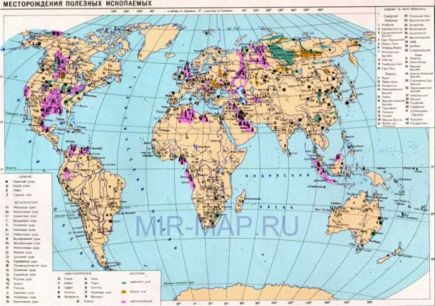
В размещении полезных ископаемых по территории земного шара прослеживаются определенные закономерности

Slide 7
Выводы:
1) в горах складчатых областей обычно находятся месторождения рудных ископаемых; 2) на платформах рудные месторождения приурочены к нижнему ярусу — складчатому фундаменту, поэтому они сосредоточены на щитах либо в тех частях плит, где мощность осадочного чехла невелика и фундамент подходит близко к поверхности; 3) наиболее характерные для платформ ископаемые осадочного происхождения сосредоточены в осадочном чехле. Ведущую роль среди них играют топливные ресурсы: уголь, нефть, газ.

Slide 8
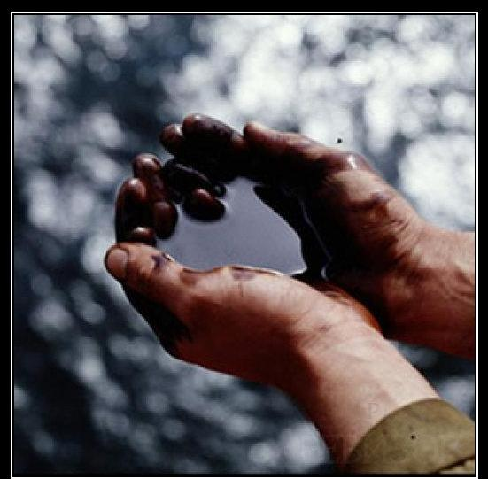
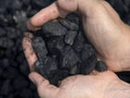
Домашнее задание:
1) изучить § 10;
2) ответить на вопросы и выполнить задания после параграфа.

